Slide 1
ПО СТУПЕНЬКАМ ПРАВИЛ
ЗДОРОВОГО ПИТАНИЯ
Овощи –
кладовая витаминов

Slide 2
Если хочешь быть здоровым, Не хандрить и не болеть, Все проблемы эти в жизни, Можно с честью одолеть! Вкусной, правильной едою, Что энергию несет, Она дарит нам здоровье, Силу, бодрость придает! Так давайте впредь ребята, С такой пищею дружить, И тогда проблемы в жизни, Будет проще пережить!

Slide 4
Роль овощей в рационе питания человека

Slide 5
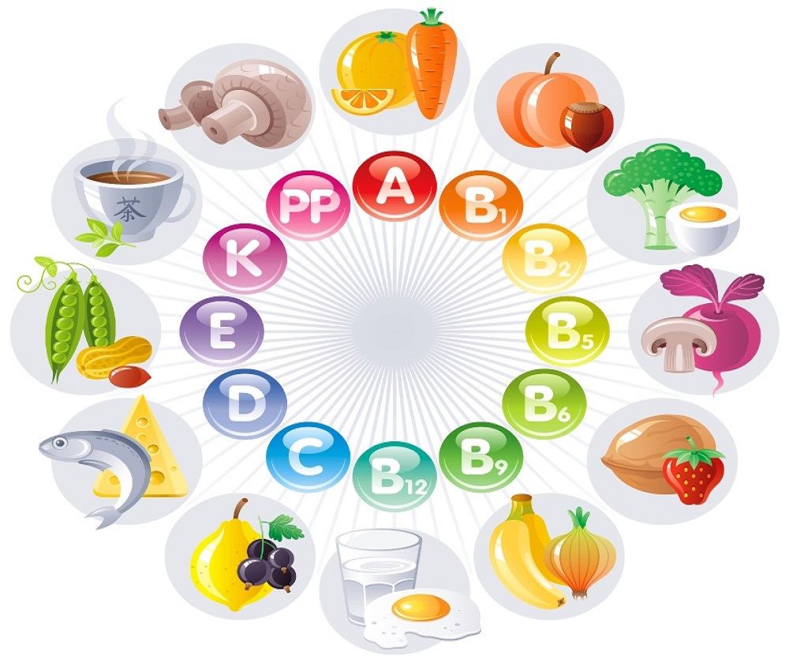
Витамины – это жизненно необходимые вещества.

Slide 10
Игра «Вкусный и полезный»

Slide 11
«Почему важно есть
свежие овощи
и уметь их правильно готовить»

Slide 12
Дополните предложения словами по смыслу:
-Овощи и фрукты перед едой надо тщательно _____.
-Ешьте сырые овощи – в них больше_____________ .
-Чтобы уменьшить потерю витаминов при варке, следует опускать овощи в____________ воду.
-Больше всего витаминов теряется при ___________.
мыть
витаминов
горячую
жарке

Slide 13
Игра «Да или нет»
Вопросы:
— Все продукты одинаково полезны?
— Питание человека должно быть разнообразным?
— В рационе питания каждого человека должны присутствовать сырые овощи?
— Для зрения очень важен витамин А?
—Овощи и фрукты не надо тщательно мыть, можно их только вытереть?
— В варёной или тушёной моркови больше витамина А, чем в сырой?
— От недостатка витаминов человек может почувствовать себя хуже?
— В овощах много полезных для здоровья витаминов?
—Чтобы уменьшить потерю витаминов при варке, следует опускать овощи в холодную воду.

Slide 14
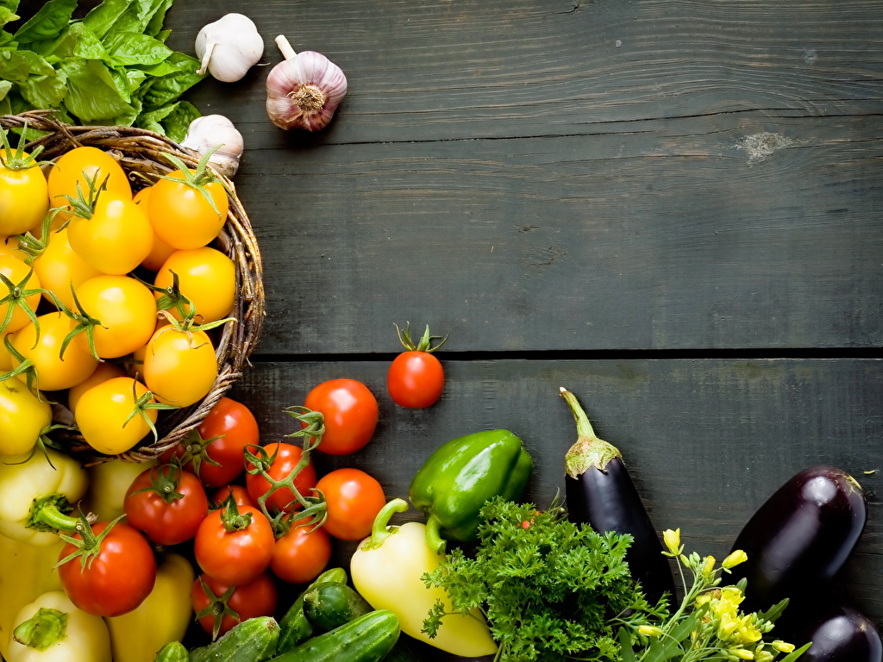
Ну-ка ложка, друг любезный! Дай нам съесть обед… !
Овощи нам есть не грустно, Потому что это… !
Я сегодня молодец,
ел на завтрак … .
Из зелёных листьев рад Есть я на обед… .
Я с морковкой очень дружен, Есть морковь люблю на… .

Slide 15
http://domik-v-internete.ru/wp-content/uploads/2012/
https://s1.1zoom.ru/b3946/137/Vegetables_Melons_Cabbage_Tomatoes_Carrots_537576_3840x2160.jpg
https://img4.goodfon.ru/original/1920x1080/2/d7/ovoshchi-zelen-griby-kapusta-luk.jpg
https://ribchevskaya-lends10-lastochka.edumsko.ru/uploads/8000/27076/persona/folders/img16_(1).jpg?1481141528014
https://fs00.infourok.ru/images/doc/280/285670/img14.jpg
https://kazmedic.pro/wp-content/uploads/2017/06/41_vitamine.jpg
https://ds04.infourok.ru/uploads/ex/1268/0012003f-67c58e07/hello_html_m2684cd39.png

